Slide 1
Lage national
10.11.2021

Slide 2
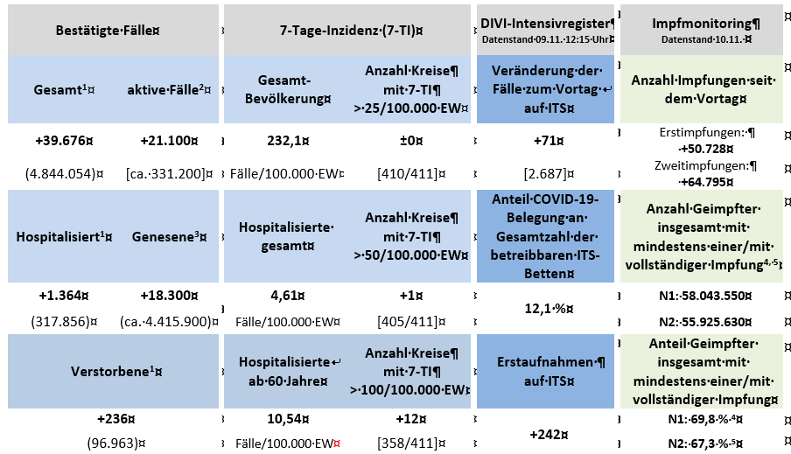
Überblick Kennzahlen
Notes:
Quelle: Lagebericht (aktuelle Automatisierung)

Slide 3
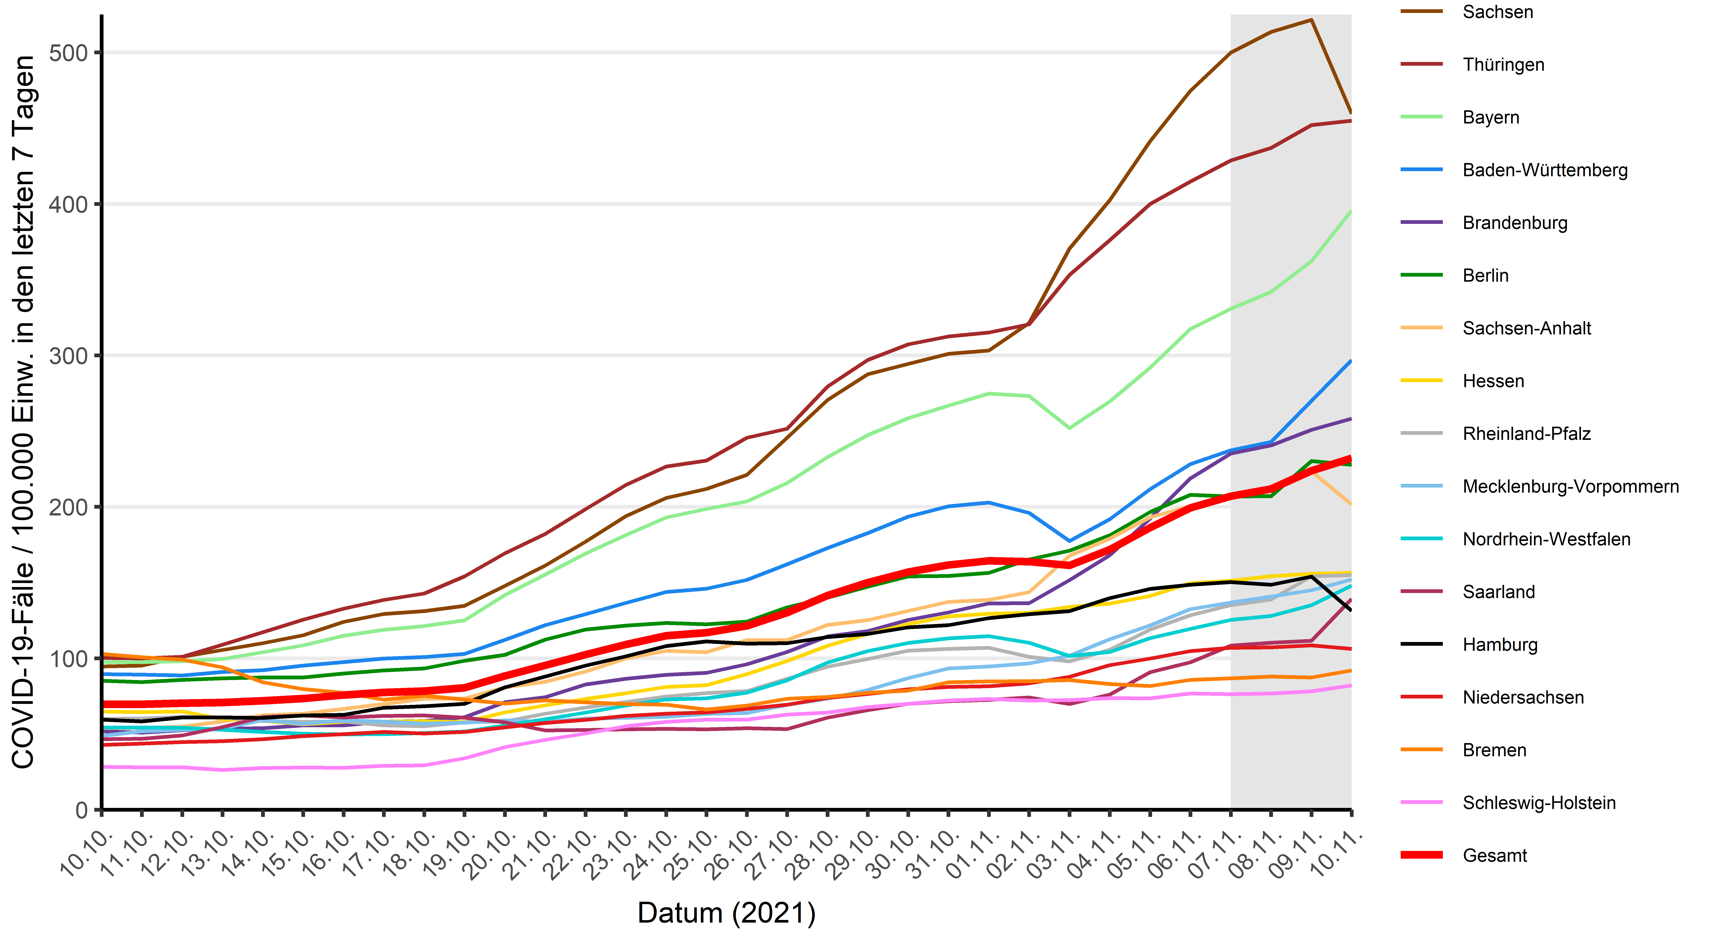
Verlauf der 7-Tage-Inzidenz der Bundesländer
Notes:
Quelle: Datei BL_Grafik_Meldedatum_Cube_XX-YY-2021 im Tagesordner oder im Automatisierungsordner als png

Slide 4
Nowcasting und 7-Tage-R-Wert

Slide 5
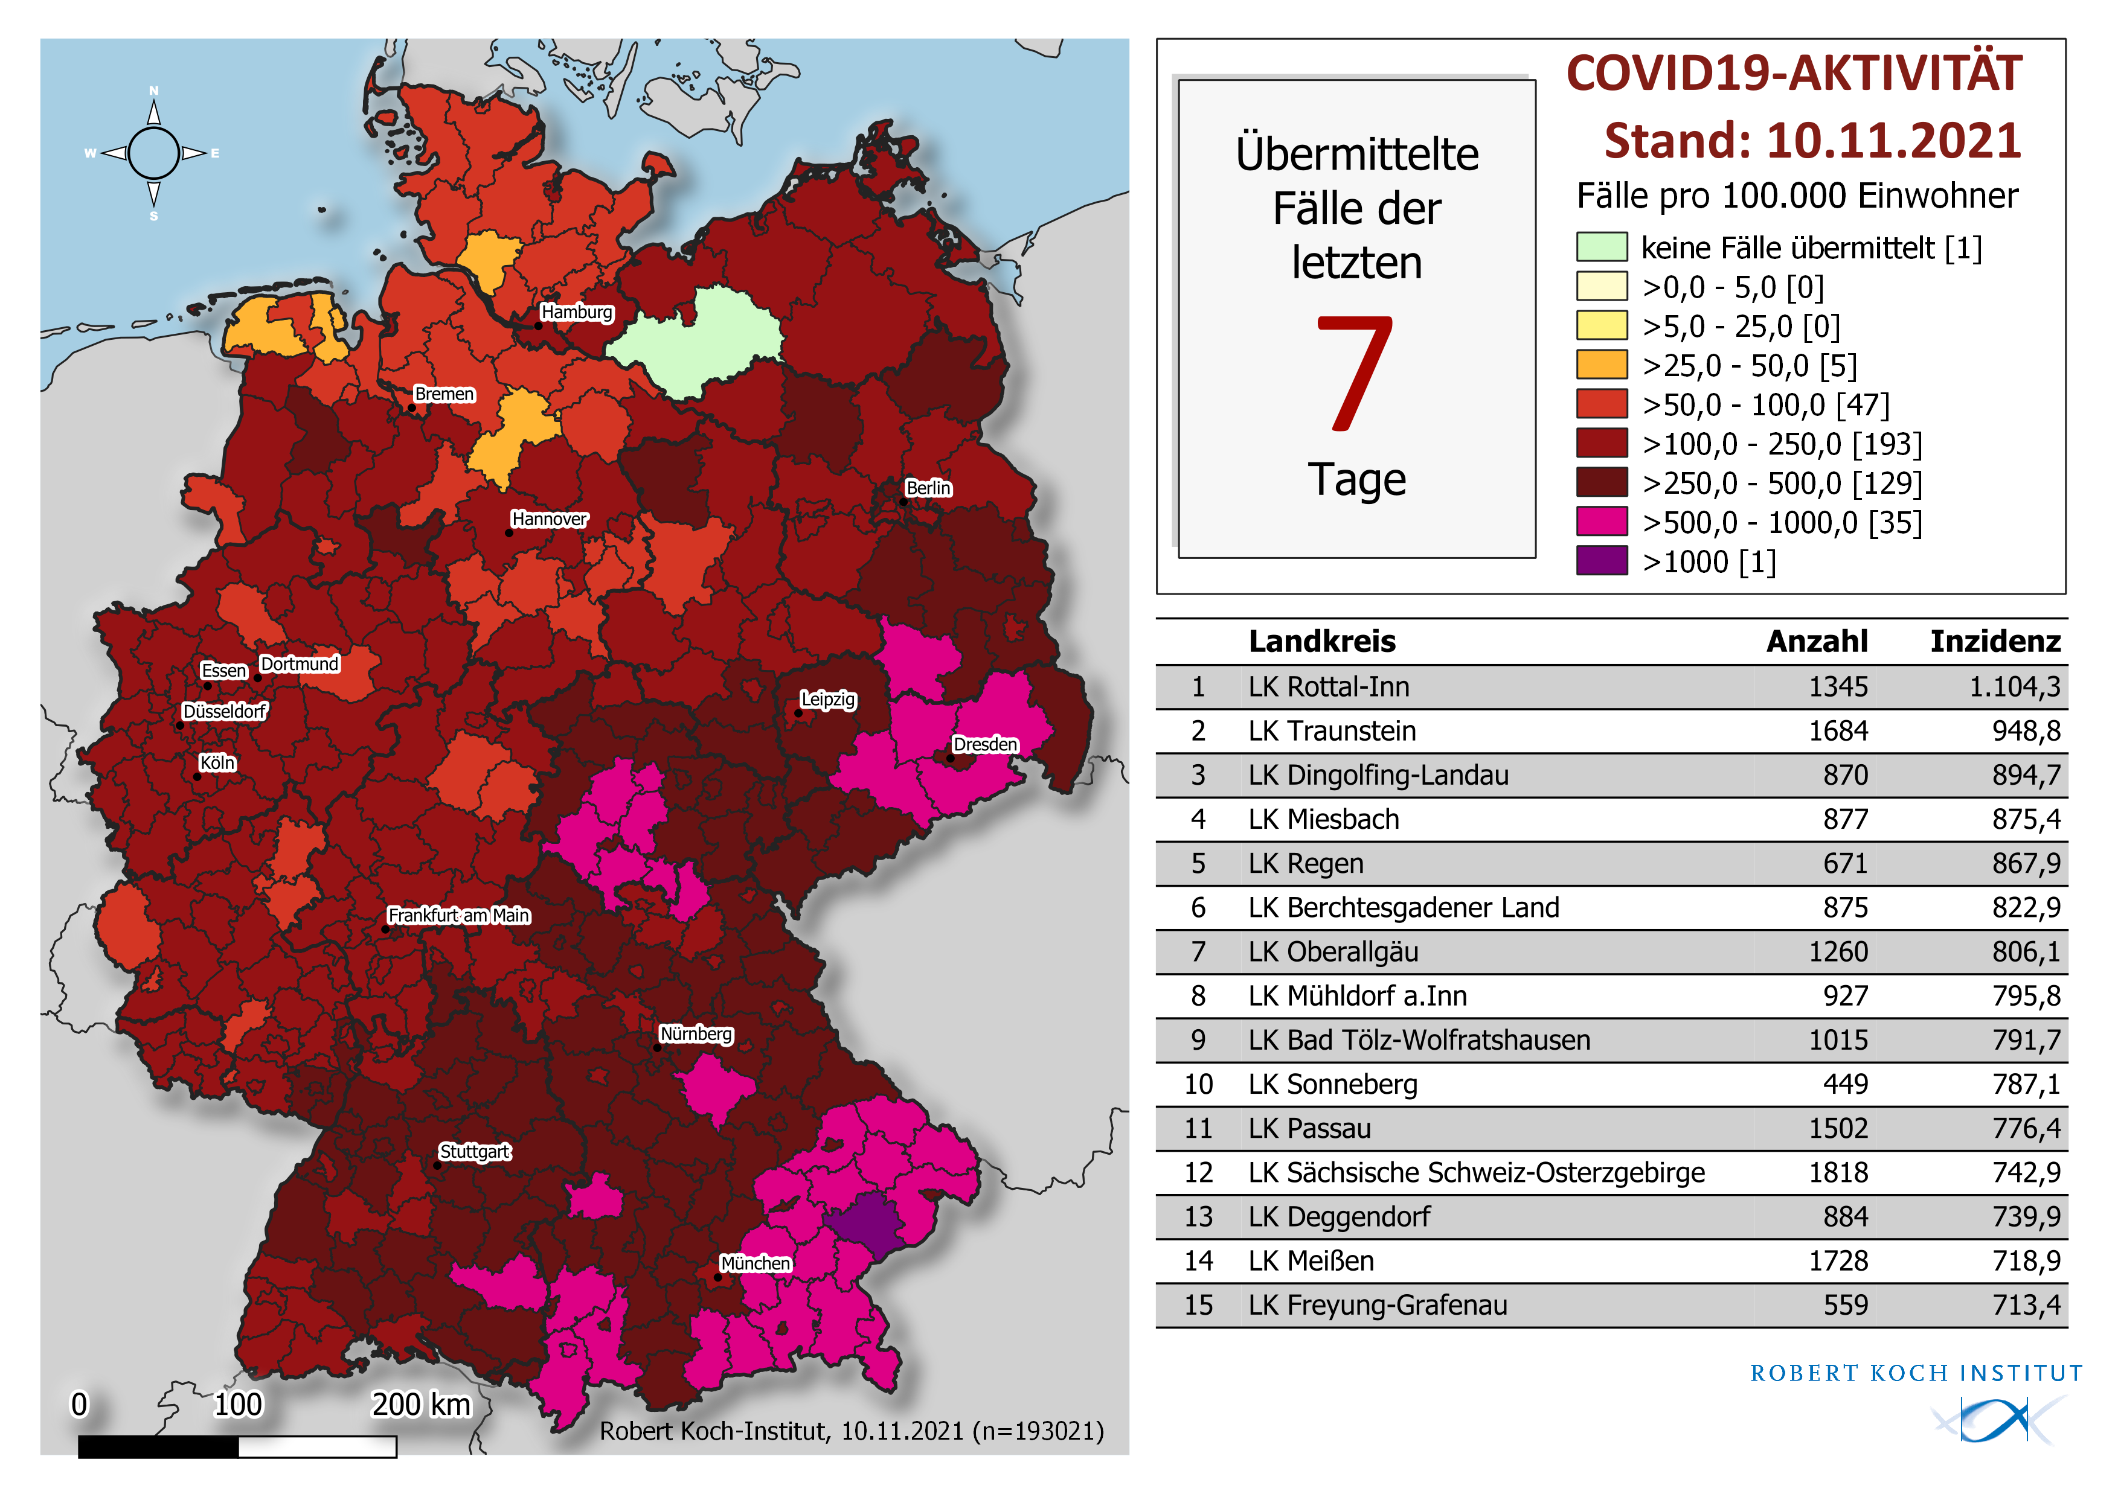
Geografische Verteilung 7-Tage-Inzidenz nach Landkreis
Notes:
Quelle: Lagebericht (Automatisierung) oder Ordner „Karten“ im Tagesordner, „A-Inzidenz 7 Tage.png“

Slide 6
Inzidenz der COVID-19-Fälle nach Altersgruppe und Meldewoche
Notes:
Tagesordner -> Ordner heatmaps -> Ordner g -> „Deutschland_inzidenz_heatmap“ tiff o. pdf

Slide 7
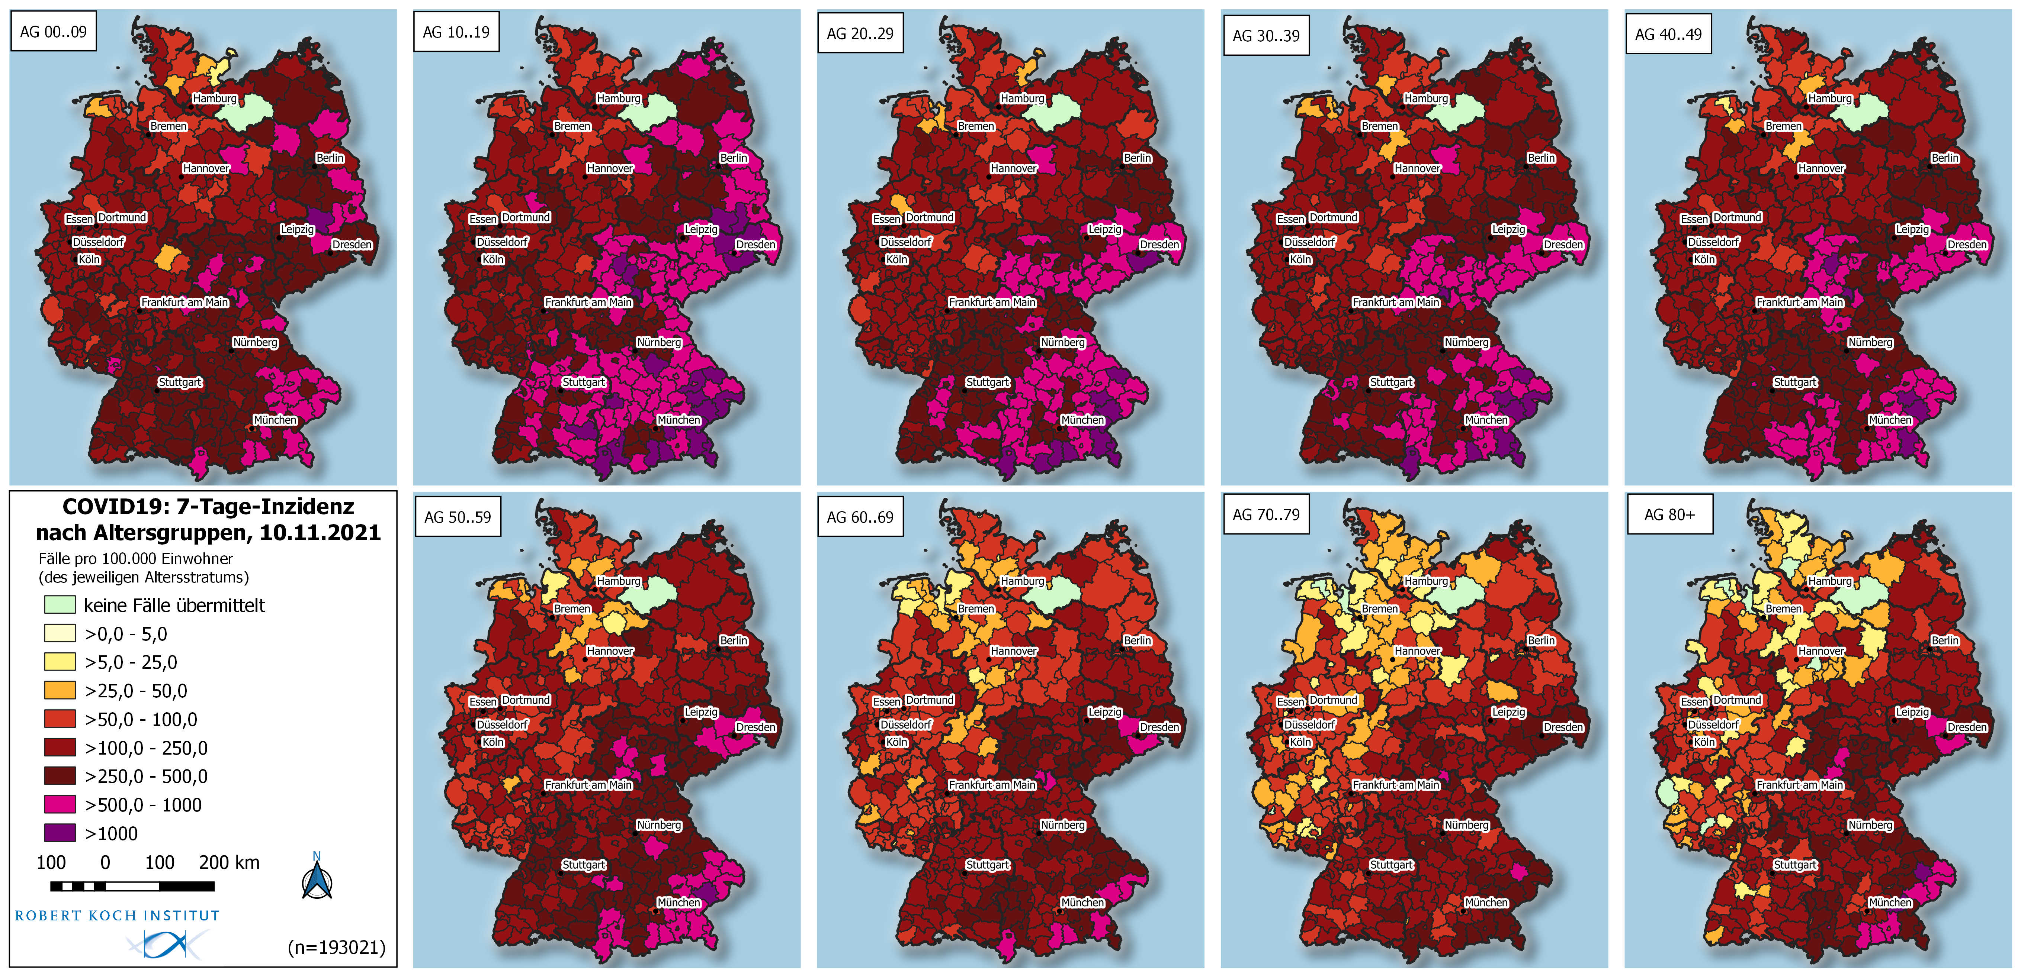
7-Tage-Inzidenz nach Landkreis und Altersgruppen

Slide 8
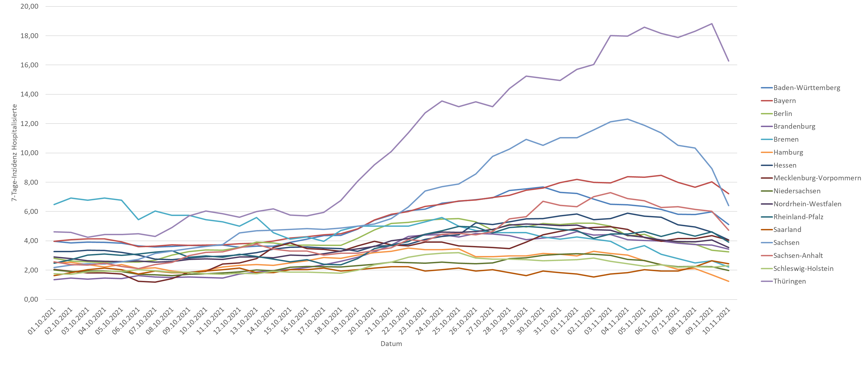
7-Tage-Hospitalisierungs-Inzidenz nach Bundesländern
Notes:
Analyse durch Cube: Michaela bittet Doris um automatisierte Exceltabelle ähnlich 7-Tage Inzidenz nach BL zu erstellen

Slide 9
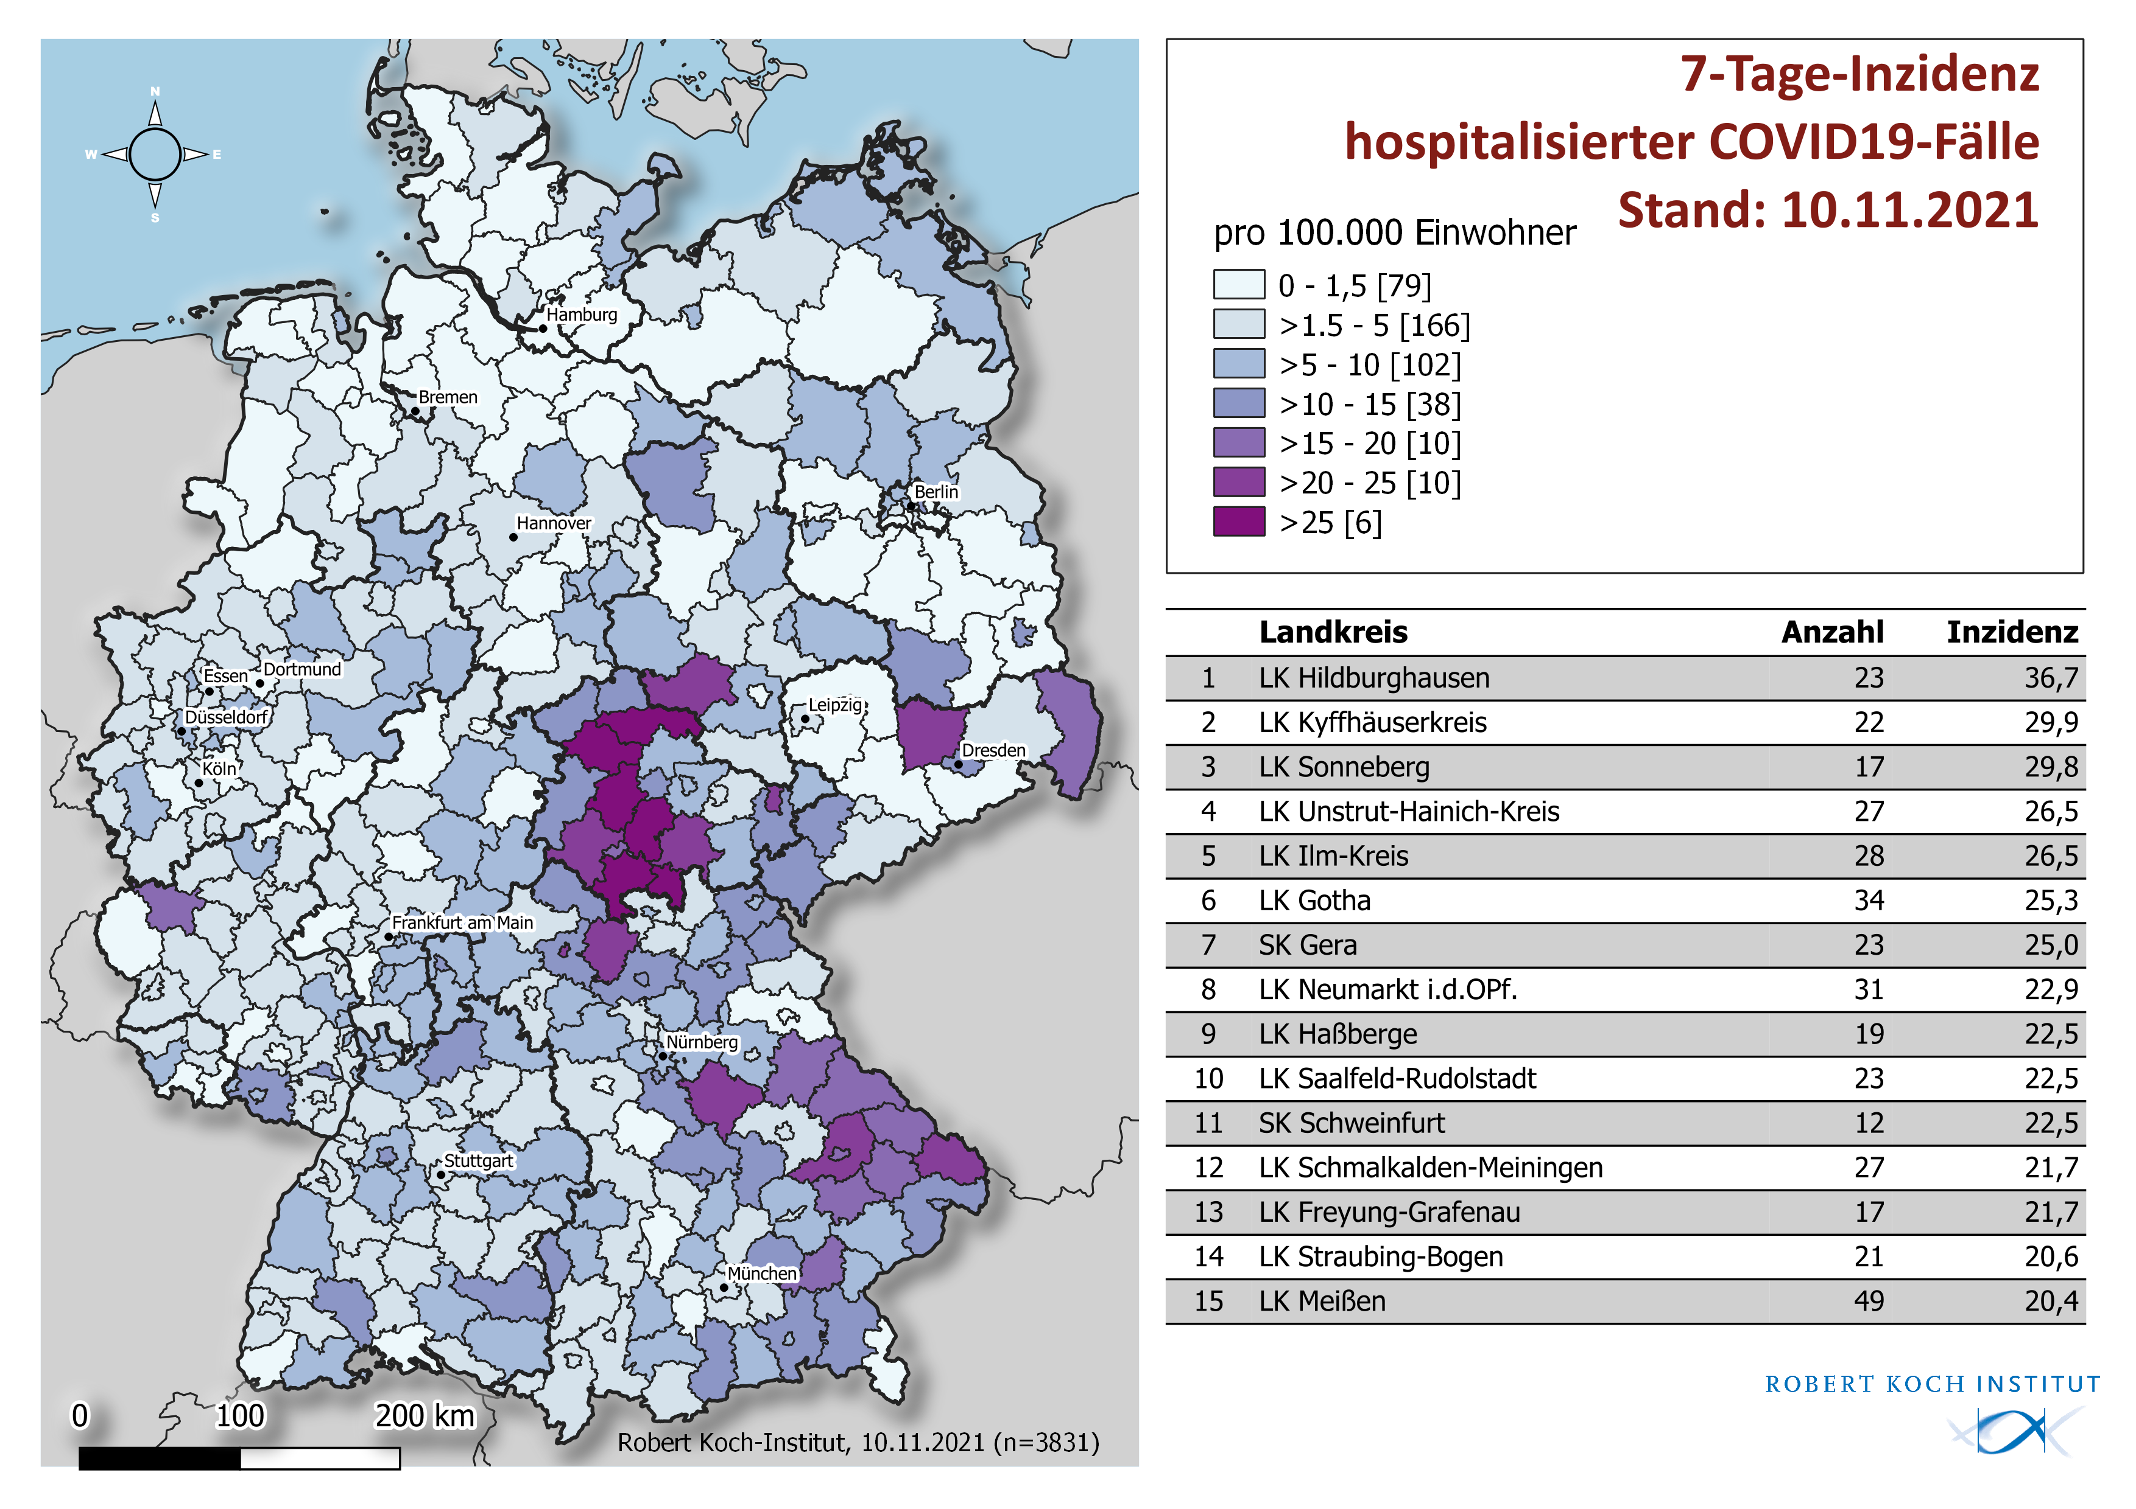
7-Tage Inzidenz hospitalisierter Fälle

Slide 10
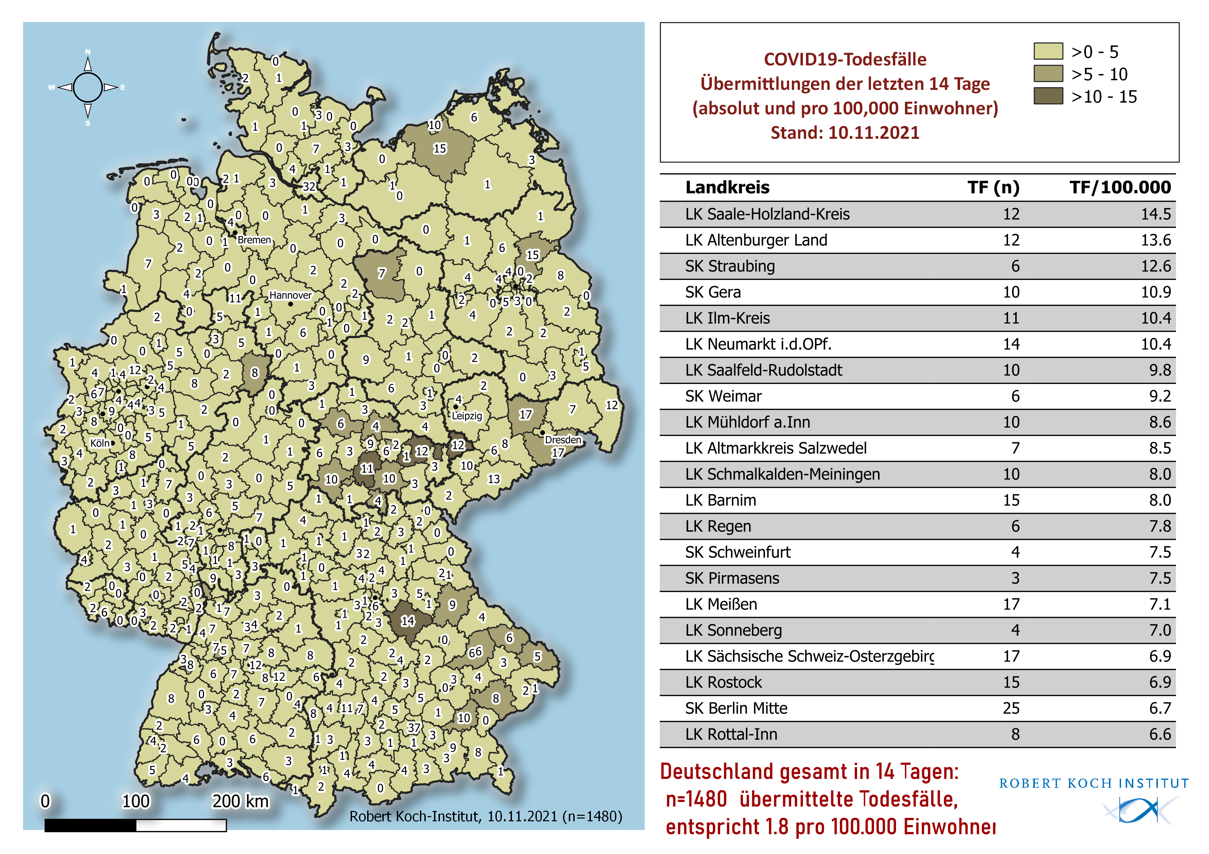
Todesfälle

